Slide 1


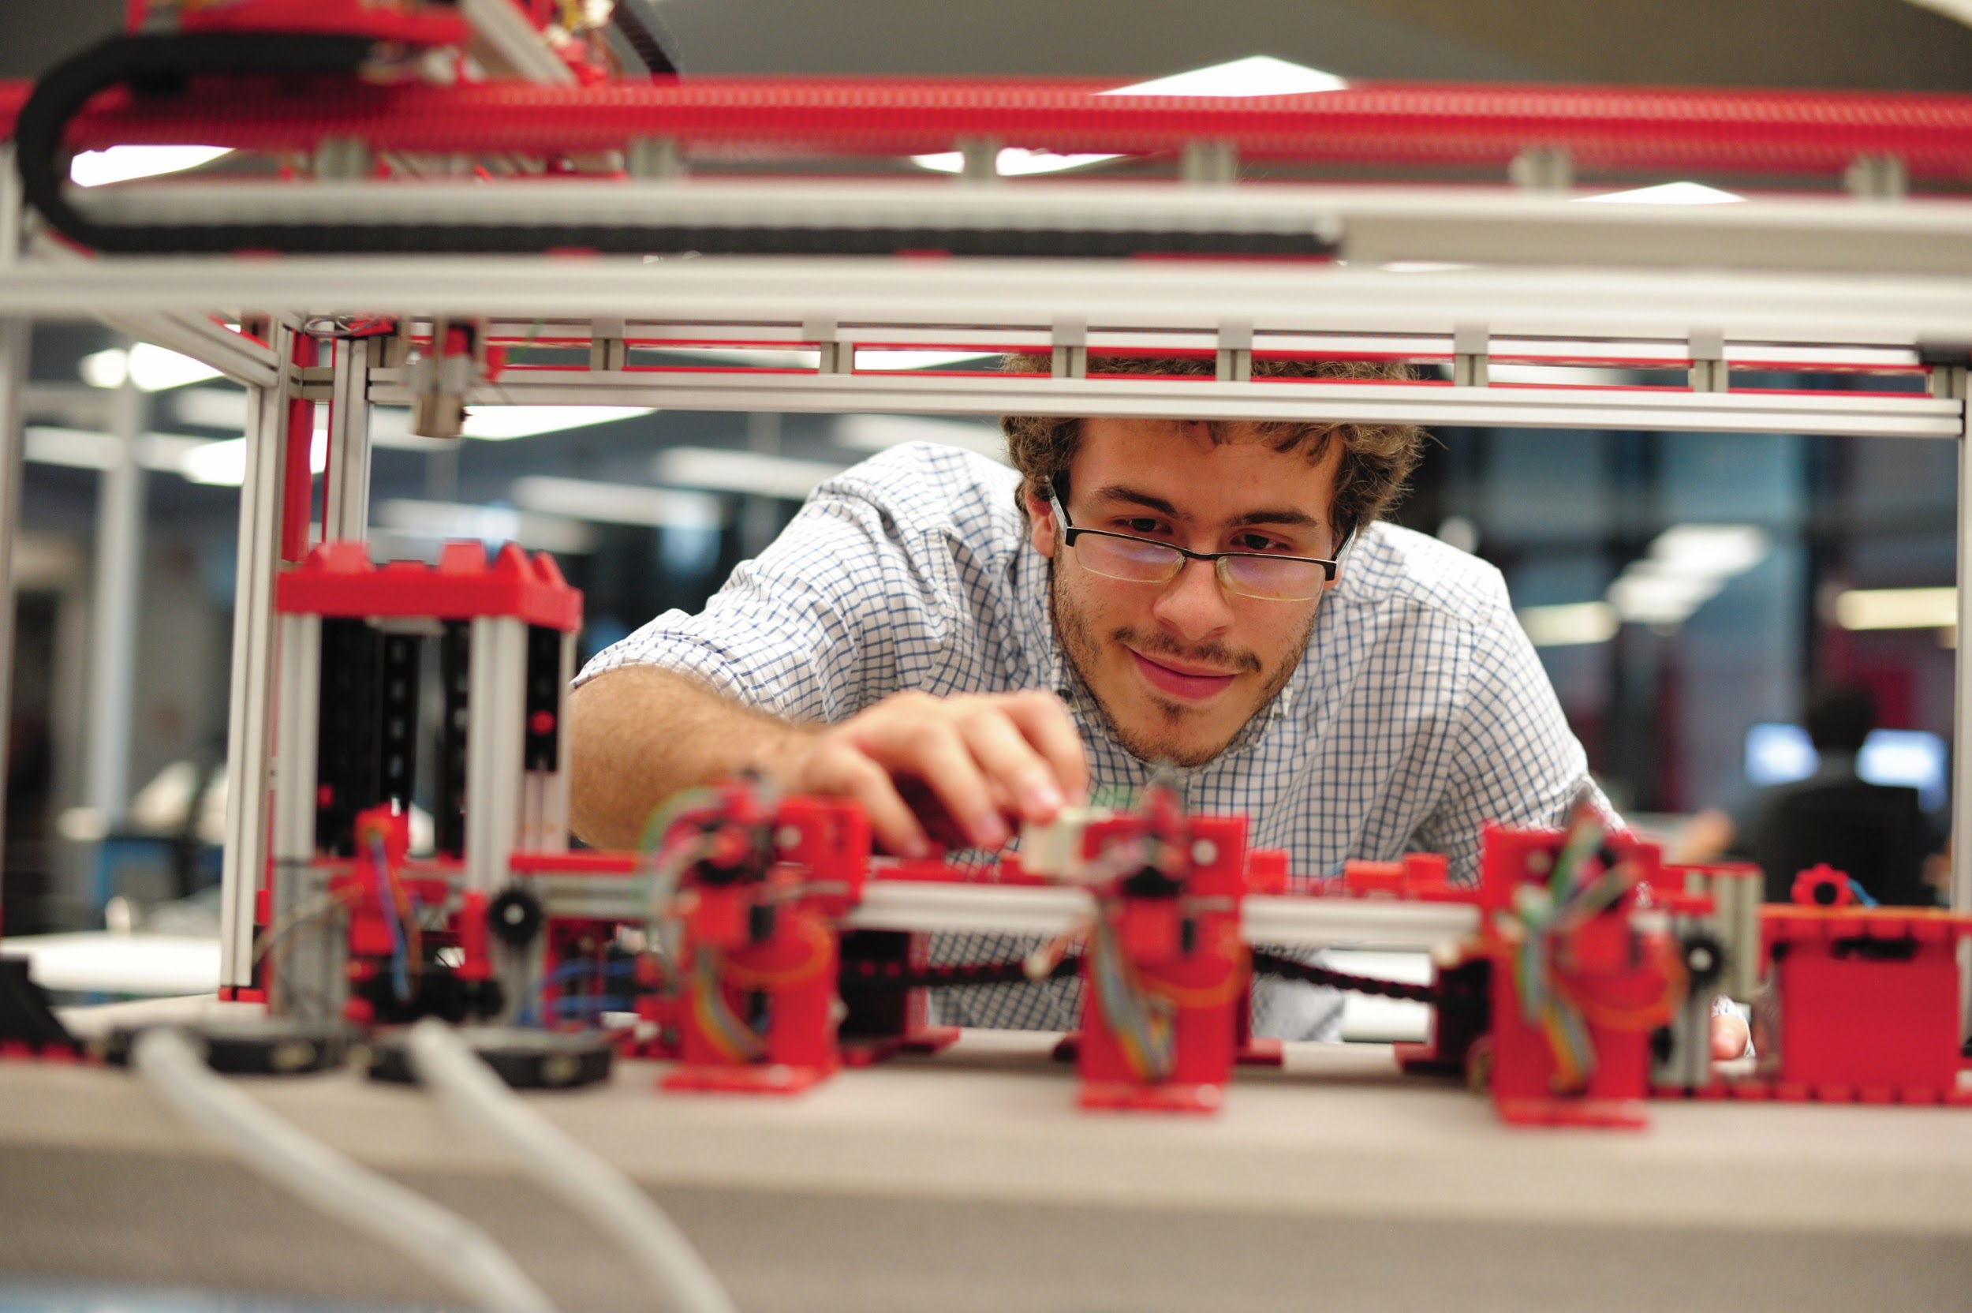
Semestre i SPARC
TEMPERANCE
Diciembre, 2019.

Slide 2
Generales del Semestre i
EQUIPO:
Iván Leonardo Chacón Terrazas
Denisse María Ramírez Colmenero
Jorge Sáenz Castillo
Control sobre eje Z
Uso de módulos ADC y PWM
Memoria EEPROM para Set Points
Movimiento en diagonal

Slide 3
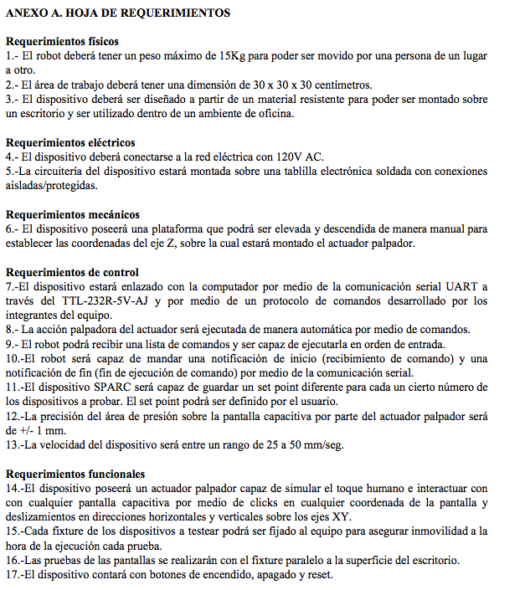
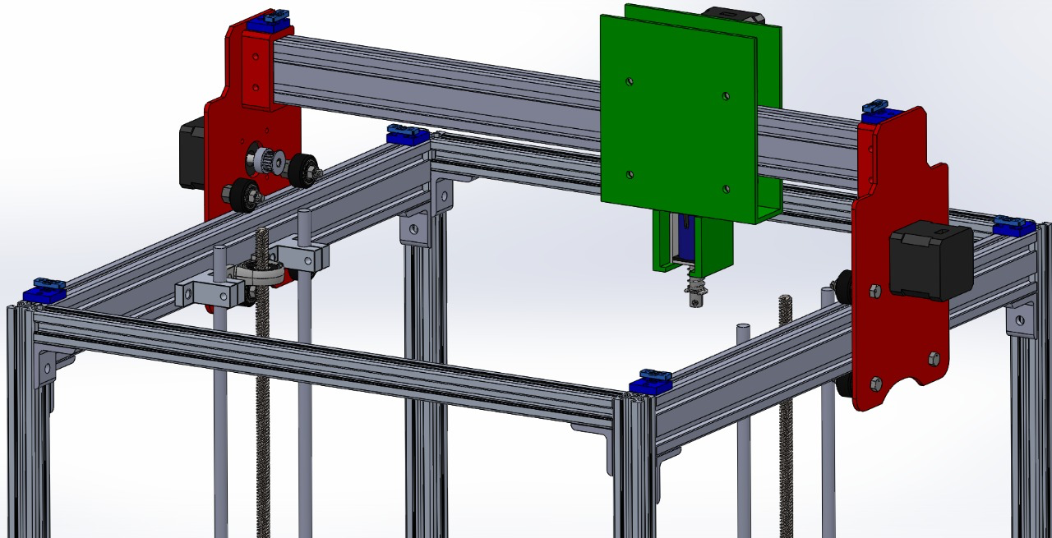
D1.1 Satisface las necesidades del cliente con base en el análisis de los requerimientos y restricciones de la problemática.
EVIDENCIAS
MÓDULOS /SOCIO FORMADOR
Módulo 2 Entendiendo requerimientos del cliente.
Módulo 3 Arquitecturas de Hardware para la industria.

Slide 4
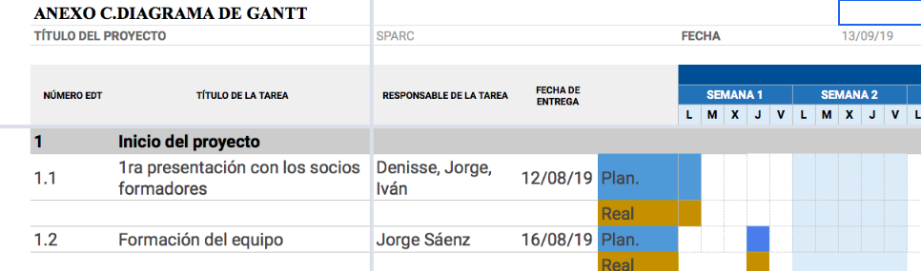
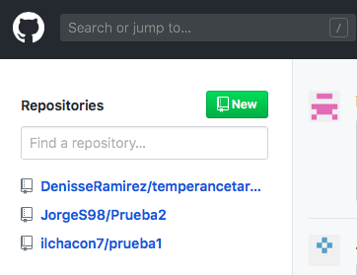


D1.2 Genera alternativas de solución que mejoran la productividad, con base en los parámetros definidos en los proyectos.
EVIDENCIAS
MÓDULOS /SOCIO FORMADOR
Módulo 2 Entendiendo requerimientos del cliente.

Slide 5
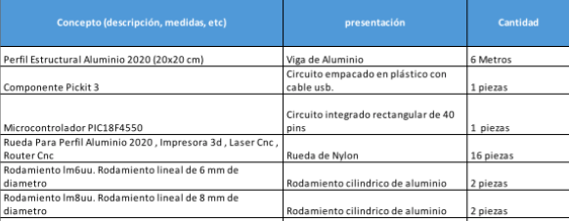
D2.1 Selecciona los componentes de diseños mecatrónicos con base en normas técnicas y requerimientos definidos en los proyectos.
EVIDENCIAS
MÓDULOS /SOCIO FORMADOR
Módulo 7 Elementos de Máquinas II: Cojinetes de rodamiento y bandas.
Módulo 9 Análisis de falla mecánica.
Módulo 14 Circuitos de acondicionamiento.

Slide 6
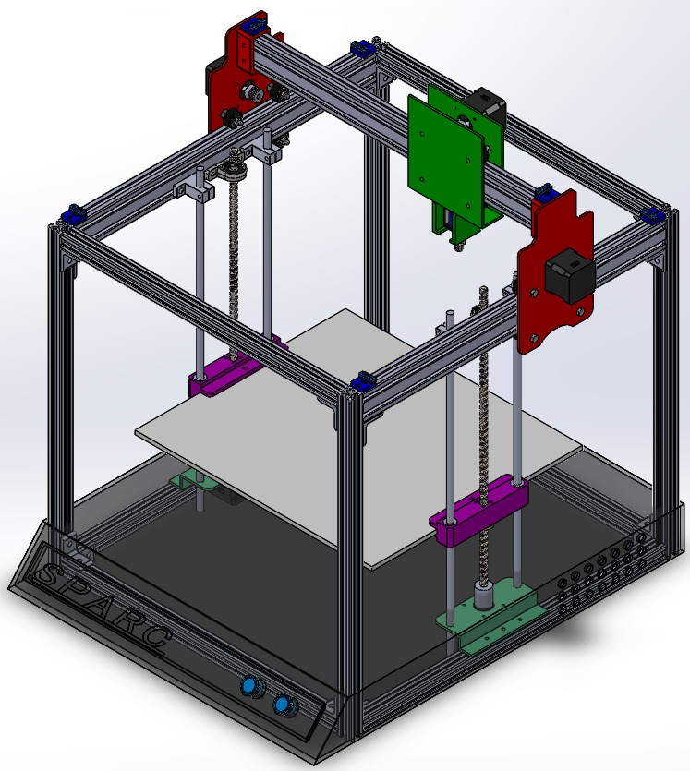
D2.2 Diseña un sistema mecatrónico (que satisface un protocolo de pruebas), integrando componentes de software y hardware.
EVIDENCIAS
MÓDULOS /SOCIO FORMADOR
Módulo 4 Protocolos y tipologías industriales.
Módulo 8 Introducción al desarrollo de Software en Resideo.
Módulo 18 Integración hardware y software.

Slide 7
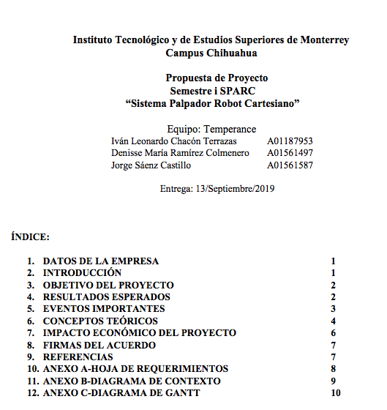

T1.1 Comunica de forma oral y escrita mensajes relevantes, suficientes, coherentes, adecuados y precisos al público al que se dirige.
EVIDENCIAS
MÓDULOS /SOCIO FORMADOR
Módulo 19 Plan de pruebas
*Sesiones con la Psicóloga
*Reuniones y trabajo de equipo

Slide 8
Principales aprendizajes
Tipo de contenido | Descripción
Conceptuales | Arquitectura PIC18F4550 Sistema de Control Creación de software
Procedimentales | Construcción de prototipos Solución de problemas Administración de proyecto para el cliente Documentación de resultados y pruebas
Actitudinales | Trabajo en equipo Perseverancia División de trabajo

Slide 9


Reflexión final personal
Llegada de material tardío
Llegada de materiales equivocados o diferentes
Desarrollo de pruebas electrónicas y mecánicas tardías
Comunicación -Equipo de 3
Trabajo en equipo
Roles para testear
División de trabajo

Slide 10
Reflexión final personal
Mejoras posteriores del Dispositivo
Placa impresa soldada
Solución a una sola fuente de poder (etapa de potencia y micro)
Carcasa a medida que cubra la fuente y todos los componentes
Solución de interrupciones

